Slide 1
EU-Urheberrechtsrichtlinie
Eric W. Steinhauer
FernUniversität in Hagen

Slide 2
Richtlinie (EU) 2019/790

Slide 3
~ 2 Stunden Lesezeit …
DSM-RL

Slide 4
86 Erwägungsgründe 32 Artikel

Slide 5
Schön bunt hier …

Slide 6
Themenkomplexe
Allgemeines (Art. 1 und 2)
Text und Data Mining (Art. 3, 4 und 7)
Unterricht und Lehre (Art. 5 und 7)
Erhaltung des Kulturerbes (Art. 6 und 7)
Vergriffene Werke (Art. 8 bis 11)
Kollektive Lizenzen (Art. 12)
Audiovisuelle Werke über Videoabrufdiente (Art. 13)
Gemeinfreie Werke der bildenden Kunst (Art. 14)
Leistungsschutzrecht für Presseveröffentlichungen (Art. 15)
Verlegerbeteiligung (Art. 16)
Haftung von Online-Plattformen – „Uploadfilter“ (Art. 17)
Faire Vergütung in Verwertungsverträgen (Art. 18 bis 21, 23)
Widerrufsrecht von Urhebern bei Nichtverwertung (Art. 22, 23)
Schlussbestimmungen (Art. 24 bis 32)

Slide 7
Begriffe (Art. 2 DSM-RL)
„Forschungsorganisation“ bezeichnet eine Hochschule einschließlich ihrer Bibliotheken, ein Forschungsinstitut oder eine sonstige Einrichtung, deren vorrangiges Ziel die wissenschaftliche Forschung oder die Lehrtätigkeit — auch in Verbindung mit wissenschaftlicher Forschung — ist …“
„Einrichtung des Kulturerbes“ bezeichnet eine öffentlich zugängliche Bibliothek oder Museum, Archiv oder eine im Bereich des Film- oder Tonerbes tätige Einrichtung.

Slide 8
Wiss. Text und Data Mining (Art. 3 DSM-RL)
1) Die Mitgliedstaaten sehen eine Ausnahme … für Vervielfältigungen und Entnahmen vor, die durch Forschungsorganisationen und Einrichtungen des Kulturerbes von Werken oder sonstigen Schutzgegenständen, zu denen sie rechtmäßig Zugang haben, zum Zwecke der wissenschaftlichen Forschung für die Text und Data Mining vorgenommen werden.
(2) Vervielfältigungen und Entnahmen von Werken oder sonstigen Schutzgegenständen, die gemäß Absatz 1 angefertigt wurden, sind mit angemessenen Sicherheitsvorkehrungen zu speichern und dürfen zum Zwecke der wissenschaftlichen Forschung, auch zur Überprüfung wissenschaftlicher Erkenntnisse, aufbewahrt werden.
(3) Die Rechteinhaber müssen Maßnahmen durchführen können, um die Sicherheit und Integrität der Netze und Datenbanken zu wahren, in denen die Werke oder sonstigen Schutzgegenstände gespeichert sind. Diese Maßnahmen dürfen über das für die Verwirklichung dieses Ziels Notwendige nicht hinausgehen.
(4) Die Mitgliedstaaten wirken darauf hin, dass Rechteinhaber, Forschungsorganisationen und Einrichtungen des Kulturerbes einvernehmlich bewährte Vorgehensweisen bei der die Umsetzung der in Absatz 2 genannten Verpflichtung bzw. die Durchführung der in Absatz 3 genannten Maßnahmen definieren.

Slide 9
Sonst. Text und Data Mining (Art. 4 DSM-RL)
(1) Für zum Zwecke des Text und Data Mining vorgenommene Vervielfältigungen und Entnahmen von rechtmäßig zugänglichen Werken und sonstigen Schutzgegenständen sehen die Mitgliedstaaten eine Ausnahme oder Beschränkung von den Rechten vor… .
(2) Vervielfältigungen und Entnahmen nach Absatz 1 dürfen so lange aufbewahrt werden, wie es für die Zwecke des Text und Data Mining notwendig ist.
(3) Die Ausnahmen und Beschränkungen nach Absatz 1 finden Anwendung, sofern die jeweiligen Rechteinhaber die in Absatz 1 genannten Werke und sonstigen Schutzgegenstände nicht ausdrücklich in angemessener Weise, etwa mit maschinenlesbaren Mitteln im Fall von online veröffentlichten Inhalten, mit einem Nutzungsvorbehalt versehen haben.
(4) Dieser Artikel lässt die Anwendung von Artikel 3 unberührt.

Slide 10
„Unterricht und Lehre“ (Art. 5 DSM-RL)
(1) Die Mitgliedstaaten sehen eine Ausnahme oder Beschränkung … vor, damit Werke und sonstige Schutzgegenstände für den alleinigen Zweck der Veranschaulichung des Unterrichts digital und in dem Maße genutzt werden dürfen, soweit das zur Verfolgung nicht-kommerzieller Zwecke gerechtfertigt ist, sofern diese Nutzung
a) unter der Verantwortung einer Bildungseinrichtung in ihren Räumlichkeiten oder an anderen Orten oder in einer gesicherten elektronischen Umgebung stattfindet, zu denen bzw. zu der nur die Schüler, die Studierenden und das Lehrpersonal der Bildungseinrichtung Zugang haben, und
b) mit Quellenangaben erfolgt, indem unter anderem der Name des Urhebers angegeben wird, außer in Fällen, in denen sich das als unmöglich erweist.
(2) Unbeschadet des Artikels 7 Absatz 1 können die Mitgliedstaaten festlegen, dass die Ausnahme oder Beschränkung nach Absatz 1 insoweit nicht oder nicht für bestimmte Nutzungen oder nicht für bestimmte Arten von Werken oder sonstigen Schutzgegenständen — etwa vor allem für den Bildungsmarkt vorgesehenes Material oder Notenblätter — gilt, als auf dem Markt geeignete und den Bedürfnissen und Besonderheiten von Bildungseinrichtungen entsprechende Lizenzen, die die in Absatz 1 des vorliegenden Artikels genannten Handlungen erlauben, leicht verfügbar sind.
Mitgliedstaaten, die sich entscheiden, von Unterabsatz 1 des vorliegenden Absatzes Gebrauch zu machen, ergreifen die notwendigen Maßnahmen, damit die Lizenzen, die die in Absatz 1 des vorliegenden Artikels genannten Handlungen erlauben, in angemessener Weise für die Bildungseinrichtungen verfügbar und auffindbar sind.
(3) Die Nutzung von Werken und sonstigen Schutzgegenständen über gesicherte elektronische Umgebungen für den alleinigen Zweck der Veranschaulichung des Unterrichts gemäß nationalem Recht, das auf der Grundlage dieses Artikels erlassen wurde, gilt allein als in dem Mitgliedstaat erfolgt, in dem die Bildungseinrichtung ihren Sitz hat.
(4) Werden Werke oder sonstige Schutzgegenstände nach Absatz 1 genutzt, so können die Mitgliedstaaten hierfür einen gerechten Ausgleich für die jeweiligen Rechteinhaber vorsehen.

Slide 11
Erhaltung des Kulturerbes (Art. 6 DSM-RL)
Die Mitgliedstaaten sehen eine Ausnahme … vor, um es Einrichtungen des Kulturerbes zu gestatten, Werke und sonstige Schutzgegenstände, die sich dauerhaft in ihren Sammlungen befinden, unabhängig vom Format oder Medium für die Zwecke der Erhaltung dieser Werke oder sonstigen Schutzgegenstände in dem für diese Erhaltung notwendigen Umfang zu vervielfältigen.

Slide 12
Art. 7 DSM-RL
Die Schranken in Art. 3, 5 und 6 gehen vertraglichen Vereinbarungen vor.
Die Schranken in Art. 3 bis 6 sind künftig verbindlich, Er.wGr. 5

Slide 13
Vergriffene Werke (Art. 8)
Eine auf ihrem Gebiet repräsentative Verwertungsgesellschaft kann die Nutzung vergriffener Werke durch Einrichtungen des Kulturerbes lizenzieren.
Gibt es keine solche Verwertungsgesellschaft, kann es eine Schrankenbestimmung geben.
Das Vergriffensein soll leicht feststellbar sein; eine Stichtagsregelung ist möglich.
Die Nutzung soll durch den Rechteinhaber einfach und effektiv beendet werden können.

Slide 14
Vergriffene Werke (Art. 9 bis 11 DSM-RL)
Grenzüberschreitenden Nutzung soll möglich sein (Art. 9 DSM-RL)
Eine Datenbank soll die Nutzung transparent dokumentieren (Art. 10 DSM-RL)
Die Interessenträger sollen einen Dialog führen (Art. 11 DSM-RL)

Slide 15
Exkurs: Verwaiste Werke

Slide 16
Realistische Gesetzgebung
Die DNB geht von 585.000 verwaisten Buchtiteln aus. Zugleich wird mit 4.500 Meldungen durch im Jahr gerechnet (BT-Drs. 17/13423, S. 16)
Bearbeitungsdauer von 130 Jahren.
Keine Pointe.

Slide 17
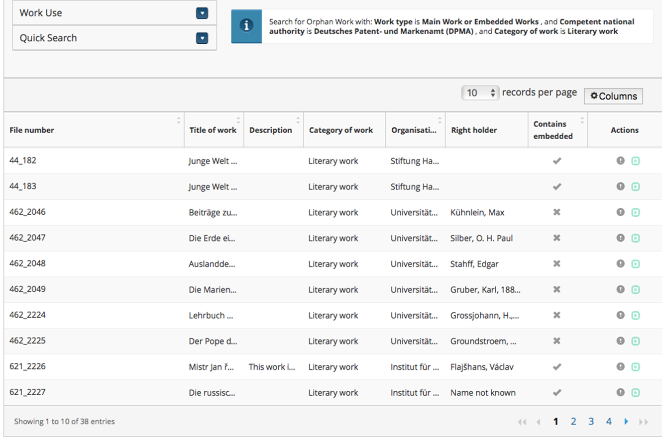
Stand Sommer 2017

Slide 18
Stand: Sommer 2018

Slide 19
Stand: Sommer 2019

Slide 20
Stand: Sommer 2017

Slide 21
Stand: Sommer 2018

Slide 22
Stand: Sommer 2019

Slide 24
ErwGr. 38 DSM-RL
„Wenn bestimmt wird, ob Werke oder sonstige Schutzgegenstände vergriffen sind, sollte vertretbarer Aufwand zu betreiben sein, um ihre öffentliche Verfügbarkeit über die üblichen Vertriebswege zu bewerten … Der vertretbare Aufwand sollte keine sich im Laufe der Zeit wiederholenden Handlungen umfassen müssen … Eine Bewertung der einzelnen Werke sollte nur dann erforderlich sein, wenn das im Hinblick auf die Verfügbarkeit einschlägiger Informationen, die Wahrscheinlichkeit der kommerziellen Verfügbarkeit und die erwarteten Transaktionskosten als vertretbar erachtet wird.“

Slide 25
Erstes Fazit
Es gibt vier verbindliche neue Schranken.
Sie sind teilweise schon im deutschen Recht umgesetzt, nämlich in §§ 60a, 60d, 60e Abs. 1 i.V.m. 60f.
Es gibt einen unionsrechtlichen Rahmen für vergriffene Werke, wobei es auch hier im VGG schon Regelungen im deutschen Recht gibt.
Es wird Korrekturen im Detail geben, aber keine neuen Grundsatzdebatten bei der Umsetzung.

Slide 26
Was für Bibliotheken noch interessant sein könnte.
Kollektive Lizenzen (Art. 12)
Gemeinfreie Werke der bildenden Kunst (Art. 14)
Verlegerbeteiligung (Art. 16)
Widerrufsrecht von Urhebern bei Nichtverwertung (Art. 22)

Slide 27
Kollektive Lizenzen (Art. 12 DSM-RL)
„(1) Die Mitgliedstaaten können vorsehen, dass … für den Fall, dass eine Verwertungsgesellschaft, die den nationalen Vorschriften zur Umsetzung der Richtlinie 2014/26/EU unterliegt, gemäß ihren von den Rechteinhabern erteilten Mandaten eine Lizenzvereinbarung über die Nutzung von Werken oder sonstigen Schutzgegenständen abschließt:
a) die Geltung einer solchen Vereinbarung auch auf die Rechte von Rechteinhabern ausgeweitet werden kann, die dieser Verwertungsgesellschaft weder auf der Grundlage einer Abtretungs-, Lizenz- noch einer sonstigen vertraglichen Vereinbarung zur Wahrnehmung eingeräumt wurden; oder
b) im Hinblick auf eine solche Lizenzvereinbarung die Verwertungsgesellschaft eine gesetzliche Berechtigung hat oder die Vermutung gilt, dass sie Rechteinhaber vertritt, die der Verwertungsgesellschaft kein entsprechendes Mandat erteilt haben.
(2) Die Mitgliedstaaten stellen sicher, dass das in Absatz 1 genannte Lizenzvergabeverfahren nur in genau bestimmten Bereichen der Nutzung Anwendung findet, in denen die Einholung der Erlaubnis der Rechteinhaber in jedem Einzelfall normalerweise beschwerlich und in einem Maße praxisfern ist, dass die erforderliche Erteilung der Lizenz aufgrund der Art der Nutzung oder des Typs der jeweiligen Werke oder sonstigen Schutzgegenstände unwahrscheinlich wird, und sie stellen sicher, dass mit diesem Lizenzvergabeverfahren die berechtigten Interessen der Rechteinhaber geschützt werden.
…“
„Schrankenprivatrecht“ – neue Nutzungen im Bibliotheksbereich müssen nicht mühsam lobbyiert und in einem Gesetzgebungsverfahren mit ungewissem Ausgang umgesetzt werden. Sie können jetzt mit den relevanten Interessenträgern verhandelt werden. → Auswirkungen auf die Rechtspolitik für Bibliotheken.

Slide 28
Gemeinfreie Werke der bildenden Kunst (Art. 14 DSM-RL)
„Die Mitgliedstaaten sehen vor, dass nach Ablauf der Dauer des Schutzes eines Werkes der bildenden Kunst Material, das im Zuge einer Handlung der Vervielfältigung dieses Werkes entstanden ist, weder urheberrechtlich noch durch verwandte Schutzrechte geschützt ist, es sei denn, dieses Material stellt eine eigene geistige Schöpfung dar.“
→ Relevant für Museumsfotographie. Auch für Digitalisate in den Bibliotheken?

Slide 29
Verlegerbeteiligung (Art. 16 DSM-RL)
„Die Mitgliedstaaten können festlegen, dass für den Fall, dass ein Urheber einem Verleger ein Recht übertragen oder ihm eine Lizenz erteilt hat, diese Übertragung oder Lizenzierung eine hinreichende Rechtsgrundlage für den Anspruch des Verlegers auf einen Anteil am Ausgleich für die jeweilige Nutzung des Werkes im Rahmen einer Ausnahme oder Beschränkung für das übertragene oder lizenzierte Recht darstellt.
Satz 1 lässt die in den Mitgliedstaaten derzeit und künftig geltenden Regelungen über das öffentliche Verleihrecht unberührt.“
Kann rechtspolitisch interessant sein, wenn Verlage bei der Evaluation der Schranken des UrhWissG etwas vom Kucken abbekommen.

Slide 30
Widerrufsrecht von Urhebern bei Nichtverwertung (Art. 22 DSM-RL)
„Hat ein Urheber oder ein ausübender Künstler eine ausschließliche Lizenz für seine Rechte an einem Werk oder sonstigen Schutzgegenstand erteilt oder eine ausschließliche Übertragung seiner Rechte daran vorgenommen, so gewährleisten die Mitgliedstaaten, dass der Urheber oder ausübende Künstler diese Lizenz oder Übertragung ganz oder teilweise widerrufen kann, wenn dieses Werk oder dieser sonstige Schutzgegenstand nicht verwertet wird. …“
Kann interessant sein, um etwa für den „grünen Weg“ die Online-Nutzung bei Nichtausübung zu bekommen.

Slide 31
Billige Polemik … oder?

